Slide 1
Reducción de Dimensionalidad para Clasificación
Esteban Hernández
Cristian Yañez

Slide 2

Problema
Reducción de dimensionalidad para:
Visualización
Exploración
Reducción de costos computacionales
Reduce overfitting

Slide 3
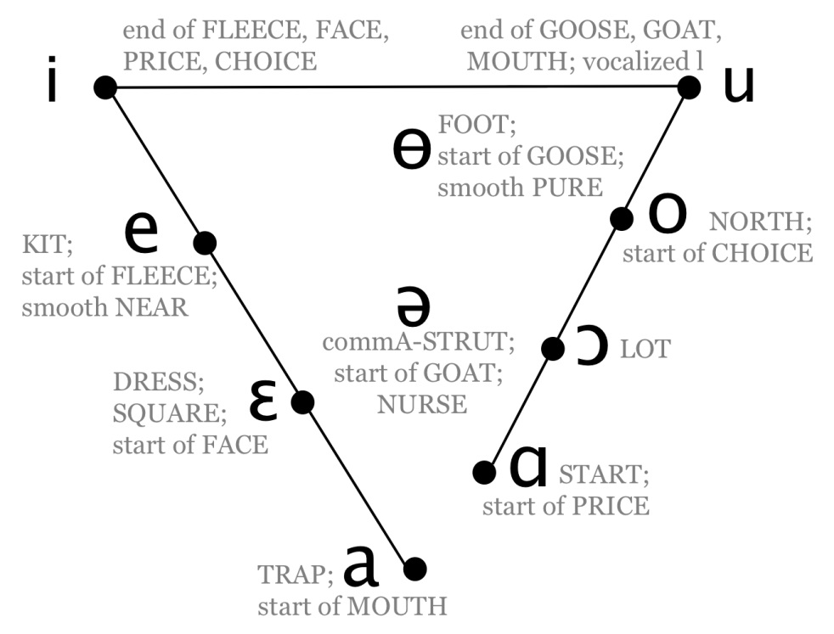
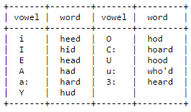
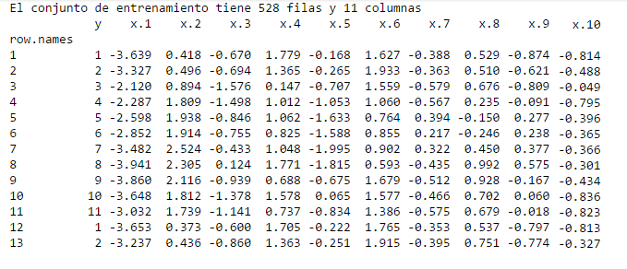
Caso
Se trabajó con una colección de sonidos fonéticos que deben ser identificados con vocales del ingles británico

Slide 4
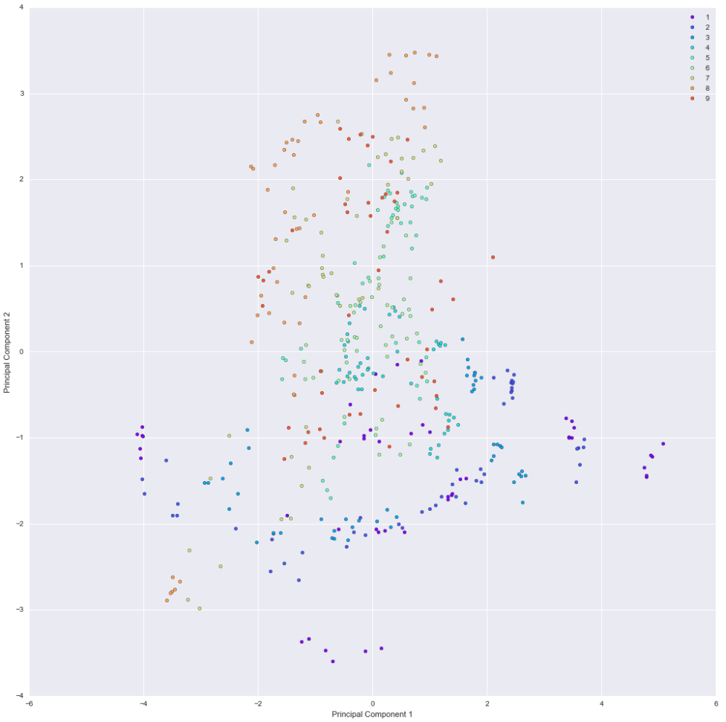
PCA

Slide 5
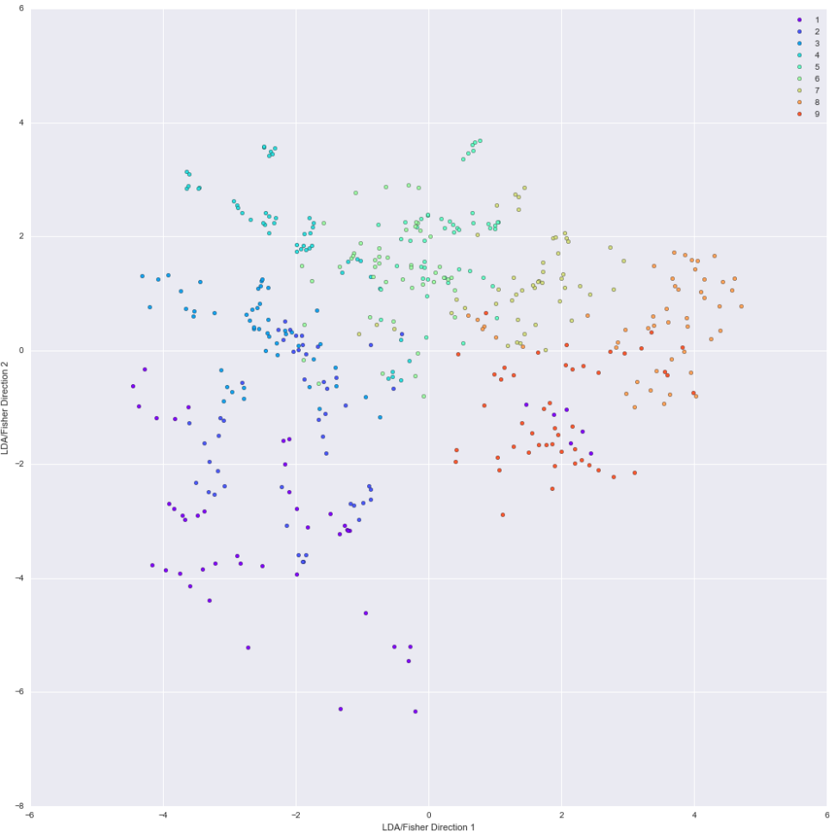
LDA

Slide 6
Comparaciones
LDA obtiene un agrupamiento mas visible que PCA
LDA considera las etiquetas de las clases para calcular los vectores de separación
PCA utiliza las direcciones que maximicen la variabilidad.
LDA
para cuando se tienen datos con etiquetas

Slide 7
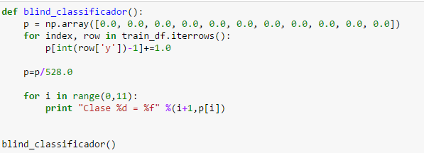
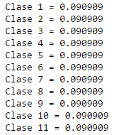
Clasificación por probabilidad
Misma cantidad de datos en las clases

Slide 8
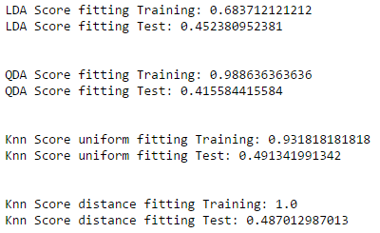
Comparación desempeño LDA, QDA y Knn
Knn
uniforme es el que obtiene mejor desempeño en el set de prueba
con distancias ponderadas se sobre-ajusta
QDA
Muy buen ajuste en el set de entrenamiento
Poco desempeño en el set de prueba

Slide 9
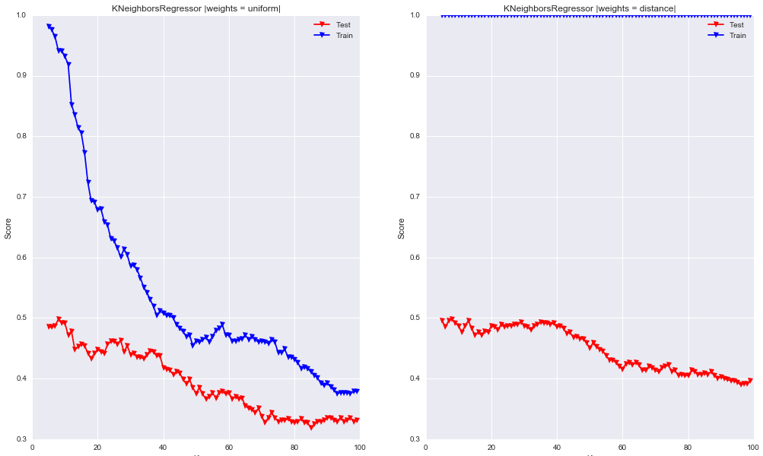
Comparación desempeño LDA, QDA y Knn

Slide 10
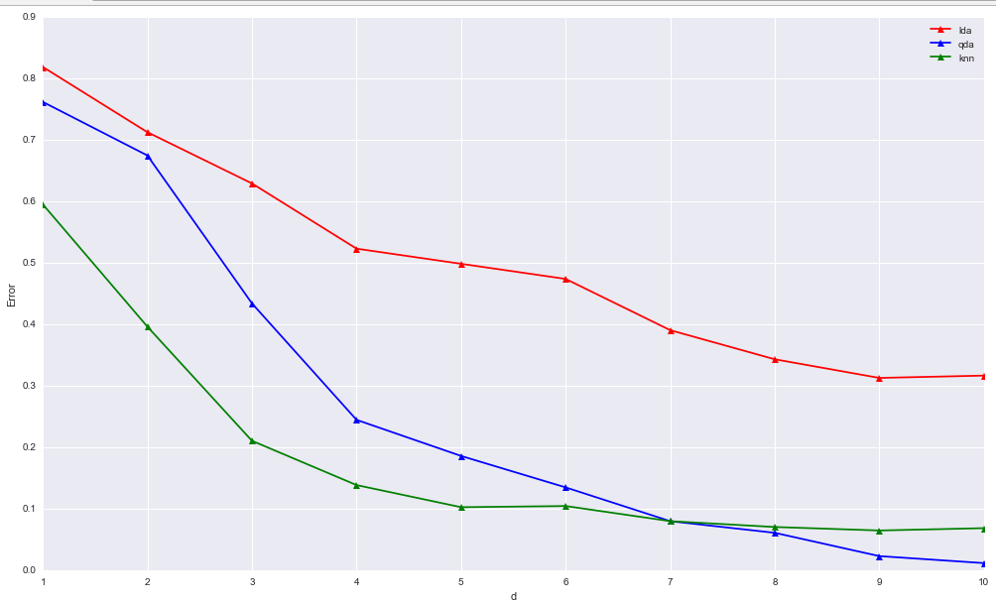
PCA

Slide 11
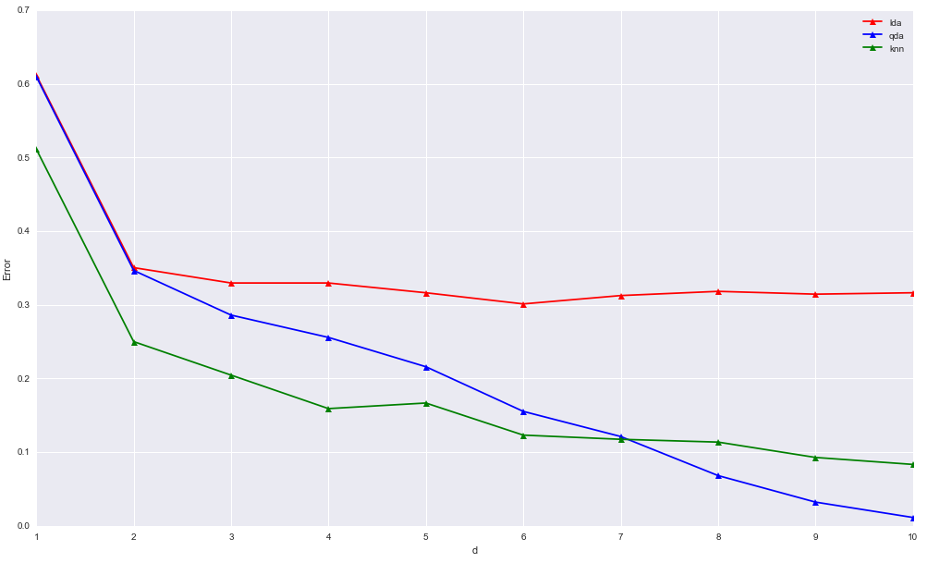
LDA

